Slide 1


位置管理系统

Slide 2
目录
contents
01
定位原理
02
地图制作

Slide 3

01
章 节
定位原理
Part

Slide 4
定位原理
Positioning principle
系统构架
Lora模组
本系统以蓝牙芯片为主控，包含Lora模块与天线，GPS/北斗模块与天线，USB-C充电模块，运动传感器，3000mah电池，led灯，外壳。
运动监测
蓝牙主控
LED灯，按键外设
北斗/GPS模组

Slide 5
定位原理
Positioning principle
硬件选型
蓝牙芯片选型
1. Nordic
优点：国际一线大厂，生态完善，性能稳定强大。
缺点：近期供货难度增大，价格相较以前翻了3倍。
2. 泰凌微电子
优点：国产芯片，价格实惠，供货稳定，功能强大
选择泰凌微电子系列芯片与开发套件
支持标准：BLE 5.0, multi-antenna AoA/AoD, BLE Mesh, 802.15.4, Zigbee 3.0, RF4CE, HomeKit, Dual-Mode, 2.4G Proprietary
GNSS芯片选型
支持多卫星系统（北斗，GPS，GLONASS，QZSS），支持AGPS，超小尺寸
国产，供货充足
LORA芯片选型（SX1268）
基于SX1268的模组
优点：国产模组，SPI接口，LORA扩频，远距离，低功耗，高灵敏度，贴片型

Slide 6
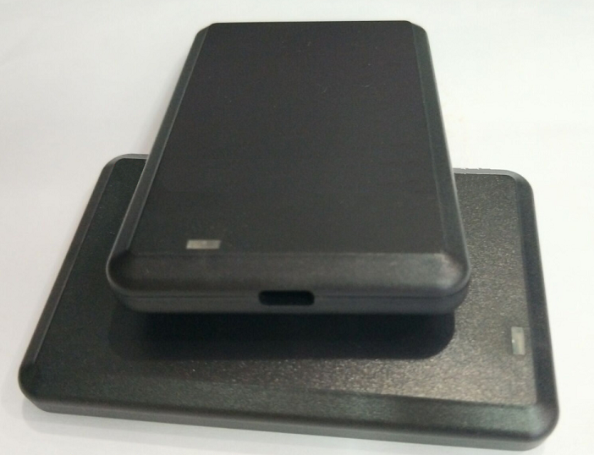
定位原理
Positioning principle
外壳
嵌入式开发
通过主控芯片，从蓝牙扫描iBeacon并通过Lora上传结果。
通过主控芯片，广播蓝牙AoA定位帧。
通过主控芯片，读取GNSS定位结果，并通过Lora回传系统。
通过主控芯片，读取按键状态、电池状态，并通过Lora回传系统

Slide 7
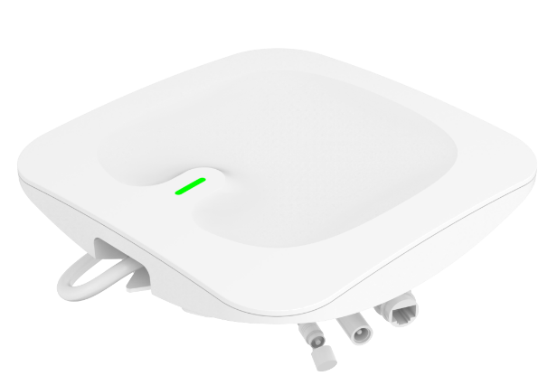
定位原理
Positioning principle
产品名称 | AoA定位基站（室内版）
供电 | 12VDC电源适配器
覆盖半径 | 空旷最大20米
防水等级 | IP66
定位精度 | 0.1~1m
工作温度 | -20℃~60℃
尺寸 | 180.mm×180mm×39mm

Slide 8
02
章 节
地图制作
Part

Slide 9
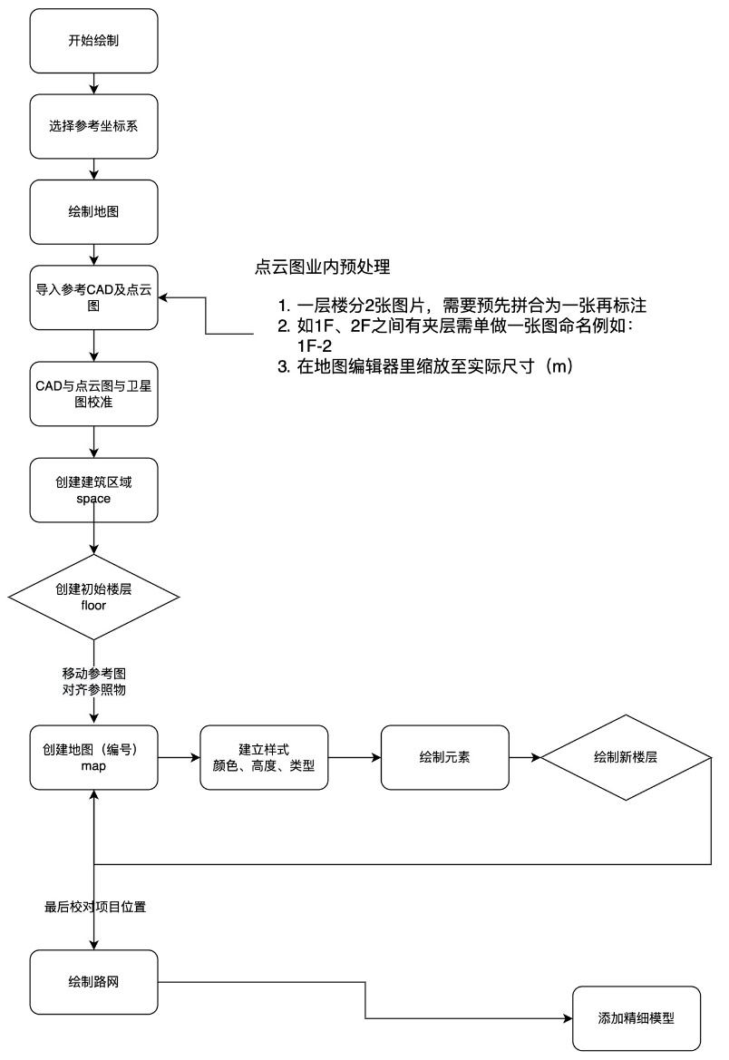
地图制作
Warehouse management

Slide 10
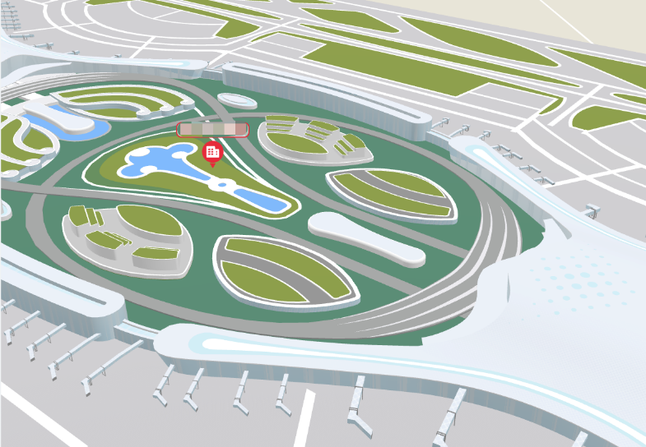
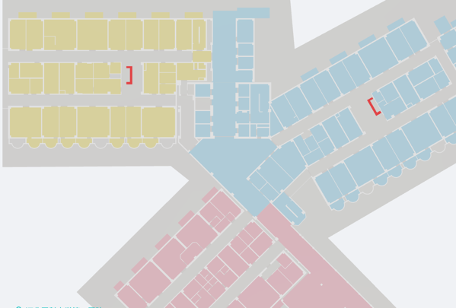
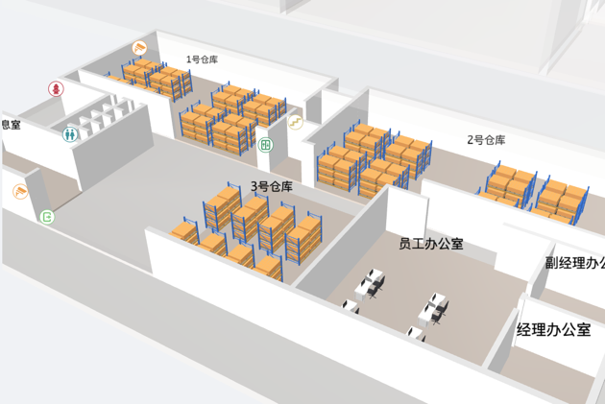
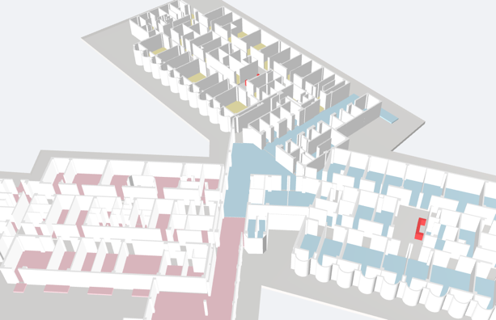
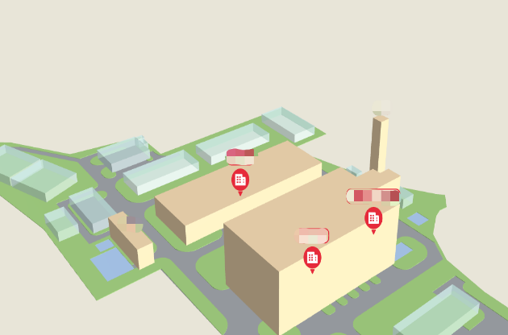
地图制作
Warehouse management
室内2D
3D模型地图
精细3D模型
室内轻量化3D
轻量化3D

Slide 11
地图制作
Warehouse management
地图数据制作所需资料清单
文件 | 详细说明 | 说明
CAD文件（室内/室外） | 室内CAD功能区文字标注正确 室外CAD包含建筑，道路，绿地等 提供需要 DWG 格式 | 必选
照片 | 现场勘测照片（作业区域各个角度齐全最好） | 可选
 | 点云图 需标注方向、室内格局分区 | 可选
项目数据 | 主要建筑、道路和设施的名称和指标及其相应电子文件资料 | 如需要相关的数据，客户需提供
路网 | 提供实际可通行区域规划图 包括电梯、楼梯、各种通道等 | 如需要相关的数据，客户需提供
以上文件提供越全，地图准确度越高。

Slide 12
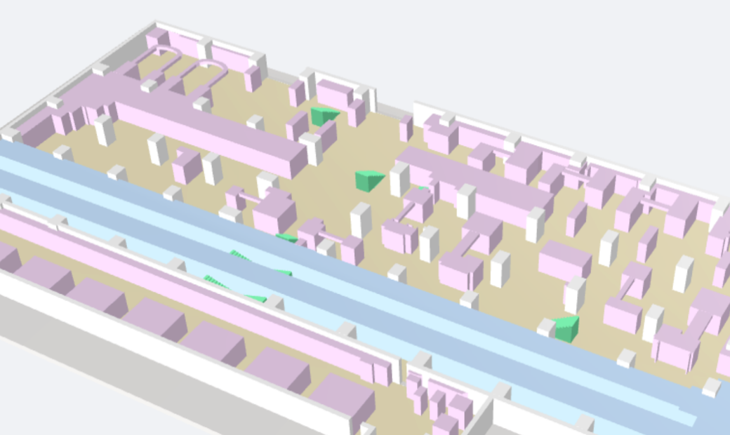
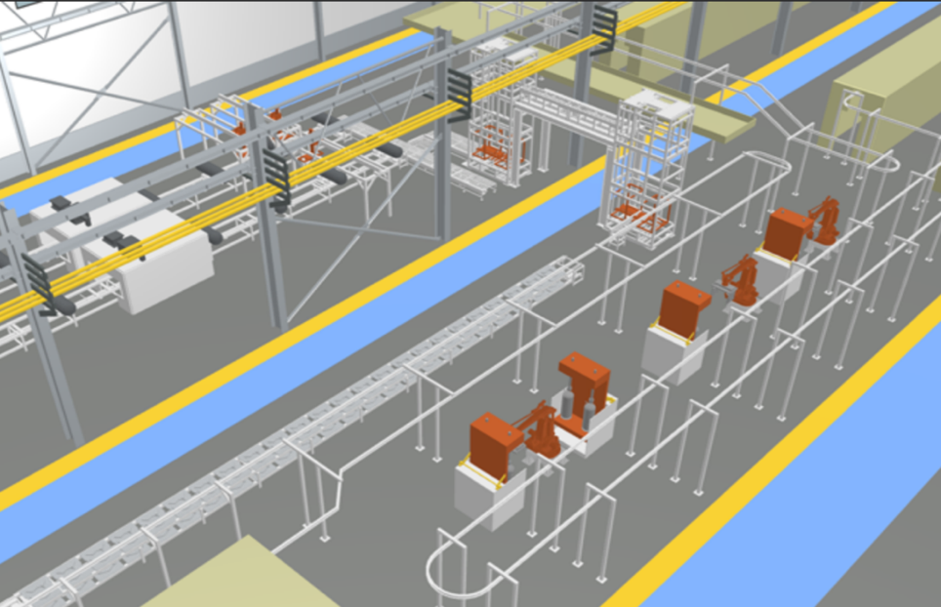
地图制作
Warehouse management
轻量化模型：根据平面CAD图纸制作。颜色自定义。如有重点强调区域可根据甲方提供的文件重点突出。
精细模型：需按照甲方提供的效果图，平面CAD图纸制作，贴图纹理与效果图保持一致。

Slide 13
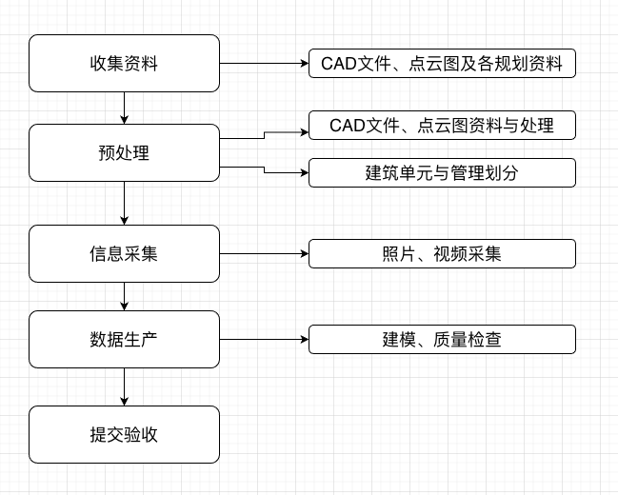
地图制作
Warehouse management
项目制作的工艺流程
收集资料
包括三维模型制作所需要的基础图等相关现状模型制作资料，以及规划方案的平面图及效果图。
点云图采集实施过程
点云采集的实施过程包括现场三维数据采集、三维建模、地图制作等过程。
三维建筑要素模型生产技术路线示意图

Slide 14
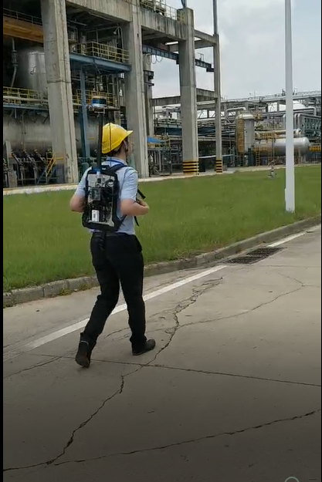
地图制作
Warehouse management
工作过程
第一步，测图人员推着室内信息采集装置在室内场所行走，完成室内地图的构建。
第二步，载入刚刚建立的地图（如果地图之前已经扫描建立过，且场景没有太大变化的情况下，可以省略第一步，直接进入第二步）。测图人员沿着室内主要道路和区域，推着室内信息采集装置行走。当道路和区域宽度大于1m时，以1m间隔设计行走路线，遍历所有的道路和区域。在测图人员行走的过程中，主机内的定位程序使用自适应粒子滤波算法将雷达扫描线与地图进行匹配，从而获得小车的准确定位。
人员进场需要客户协调现场人员配合工作需要。

Slide 15
地图制作
待协调事项：
1、项目入场后需要客户现场人员需提供给我们项目进场人员便利条件；
2、蓝牙AOA基站GA30目前市场没有量产，需要一定工期；
3、需要客户将准备安装的安全帽提供到我司一台，进行测试帽签与安全帽的贴合；
4、CAD图
5、与一期对接
6、卡片的订制，丝印
7、卡槽的安装
8、Lora的传输协议
9、基站安装的checklist
10、Ibeacon和GPS的数据格式
11、地图标定，RTK标定
Warehouse management

Slide 16
谢谢收听！
砥砺前行 乘风破浪

